Slide 1
HAIZELAB · PARA EL AYUNTAMIENTO DE BILBAO
¿Funciona la Zona de Bajas Emisiones?
Lo que dicen cuatro años de datos del aire del centro de Bilbao.
Iñigo · Kerman · Alfred 22 de octubre de 2026
Notes:
Somos HaizeLab. El Ayuntamiento nos pregunta si la ZBE ha funcionado. Respondemos con datos horarios de 2022 a 2026.

Slide 2
¿Ampliar, mantener o cambiar la ZBE?
LA DECISIÓN DEL AYUNTAMIENTO
15 jun 2024
Fase 1. No entran los coches sin etiqueta.
16 jun 2025
Fase 2. Tampoco la etiqueta B de quien no vive dentro.
L–V · 7–20 h
Horario. Fuera de esas horas no hay restricción.
Medimos el NO₂ (dióxido de nitrógeno): el gas que sale sobre todo del tubo de escape de los coches diésel. Si la ZBE funciona, es el primero que tiene que bajar.
Notes:
La ZBE entró en dos fases. Solo actúa de lunes a viernes de 7 a 20 h. Medimos NO2 porque es el contaminante del diésel: si la ZBE funciona, es el primero que baja.

Slide 3
Hora a hora, de 2022 a 2026
LOS DATOS
8
estaciones de medida
332.619
horas medidas, sin duplicados
96,7 %
de las horas tienen dato válido
FUENTE | QUÉ APORTA | PARA QUÉ
Open Data Euskadi | NO₂ y SO₂ cada hora | Lo que se mide
Open-Meteo | Viento, lluvia, temperatura | Descontar el tiempo
Calendario propio | Fases, horario y festivos | Saber cuándo actúa la ZBE
Bilbao Open Data | Tráfico cada 5 min | Solo para el panel en vivo
Limpio y crudo dan la misma media: la diferencia por estación es menor de 0,03 µg/m³
Notes:
Cuatro fuentes cruzadas por estación y hora. 332.619 filas sin duplicados y 96,7 % de completitud de NO2. La limpieza no cambia las medias: menos de 0,03 µg/m3 por estación.

Slide 4
Fuera de la ZBE el NO₂ también baja
LA TRAMPA
La ZBE entra a mitad de 2024.
Los coches se renuevan y el tiempo cambia en toda la comarca.
Si solo miramos dentro, nos apuntaríamos una bajada que no es de la ZBE.
Media anual de NO₂ en µg/m³. 2026: enero a septiembre.
Notes:
Fuera de la zona también baja: coches nuevos y tiempo en toda la comarca. Por eso no basta con comparar antes y después dentro.

Slide 5
Comparamos dentro con fuera
CÓMO LO MEDIMOS
Dentro
2
Mazarredo y Mª Díaz de Haro. Tienen la restricción.
Fuera (control)
5
Europa, Barakaldo, Basauri, Erandio y Castrejana. Mismo tiempo y mismos coches, sin restricción.
Fondo
1
Monte Arraiz. Sin tráfico cerca: no entra en la cuenta.
Efecto ZBE = lo que baja dentro − lo que baja fuera
Antes: enero 2022 – 14 junio 2024 · Después: 15 junio 2024 – septiembre 2026
Notes:
Dos estaciones dentro, cinco de control fuera y una de fondo que no entra en la cuenta. El efecto es lo que baja dentro menos lo que baja fuera (diferencias en diferencias).

Slide 6
La ZBE quita 1,6 µg/m³ de NO₂ en el centro
RESULTADO
−6 %
del NO₂ que había dentro antes de la ZBE (25,5 µg/m³).
Margen: entre −0,9 y −2,4. No llega a cero.
µg/m³ de NO₂, media antes frente a media después. Margen: intervalo del 95 % por semanas (bootstrap).
Notes:
Dentro baja 3,59; fuera 1,96. La diferencia, 1,63, es lo que añade la ZBE: un 6 % del nivel inicial. El intervalo del 95 % va de -2,38 a -0,94, no toca el cero.

Slide 7
Cuatro comprobaciones
¿SEGURO QUE ES LA ZBE?
Horario
−2,93
con la ZBE activa
−0,85 sin ella
Sin viento
−1,23
en horas de calma, cuando el aire no se renueva
SO₂
+0,33
un gas que no sale de los coches: no baja
Fase 2
−0,52
sobre la fase 1, con margen de −1,72 a +0,74
✓ Baja cuando actúa
✓ No es el viento
✓ El método no se inventa bajadas
✗ Aún no se nota
3 de 4 a favor. La bajada aparece justo cuando la ZBE actúa. La fase 2 todavía no añade nada medible.
Efecto ZBE en µg/m³ (dentro − fuera) en cada caso
Notes:
Horario: el efecto es mayor con la norma activa. Calma: también sale sin viento. SO2: un gas que no es del tráfico no baja, así que el método no inventa bajadas. Fase 2: no se distingue de cero.

Slide 8
Del dato al panel, en tiempo real
EL SISTEMA
FUENTES
INGESTA
ALMACÉN
PANELES
Open-Meteo
tiempo · cada 15 min
Node-RED
3 flujos: consulta, ordena y escribe
:1880
InfluxDB
4 buckets de series temporales
:8086
Grafana
paneles, alertas y roles
:3000
Bilbao Open Data
81 tramos · cada 5 min
escribe
lee
nodered-write
read-all
Histórico de NO₂
1 hora cada 5 s · demo
pandas
histórico por lotes
batch-write
mcp-read-only
MCP
solo lectura · :5001
$ docker compose up -d --build 7 contenedores · puertos solo en 127.0.0.1 · buckets y tokens se crean solos
Cada flecha usa su propio token de InfluxDB. Los dos de escritura no los tiene Grafana ni el MCP.
Notes:
Node-RED recoge en vivo y escribe en InfluxDB con su token. pandas carga el histórico con otro token. Grafana y el MCP solo leen. Todo arranca con docker compose: 7 contenedores, puertos solo en 127.0.0.1.

Slide 9
InfluxDB y Node-RED: dónde y quién entra
POR DENTRO
4 buckets carpetas con caducidad
aire | histórico de NO₂ | no caduca
meteo | tiempo, vivo e histórico | no caduca
trafico | 81 tramos cada 5 min | 30 días
aire_demo | NO₂ reproducido | 7 días
4 tokens ninguno en Git
nodered-write | escribe lo que llega en vivo
batch-write | escribe el histórico (pandas)
read-all | solo lee · Grafana
mcp-read-only | solo lee · MCP
3 flujos de Node-RED consulta → ordena → escribe
meteo | cada 15 min → GET Open-Meteo → parsear → bucket meteo
trafico | cada 5 min → GET tráfico Bilbao (GeoJSON) → parsear tramos → bucket trafico
aire_demo | cada 5 s → siguiente hora del histórico → bucket aire_demo
Cada flujo tiene un nodo catch para errores. MCP: si intenta escribir, InfluxDB responde 403.
Notes:
Cuatro buckets con caducidad: aire y meteo no caducan, trafico 30 días, aire_demo 7 días. Cuatro tokens separados: dos escriben (Node-RED y pandas) y dos solo leen (Grafana y MCP). Node-RED tiene tres flujos que consultan, ordenan y escriben; cada uno con su nodo catch.

Slide 10
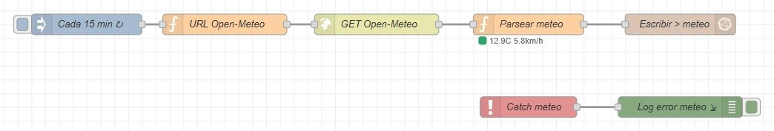
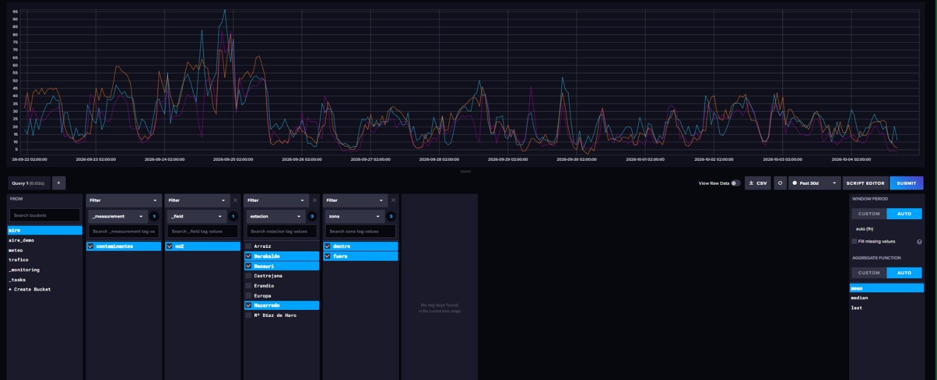
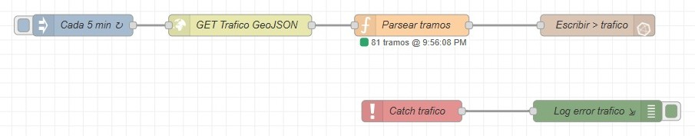
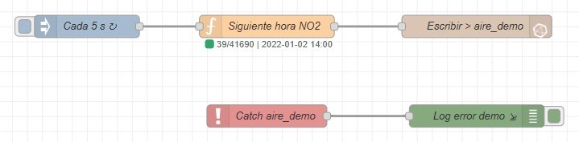
Los flujos y los datos, por dentro
ASÍ SE VE
meteo cada 15 min
InfluxDB bucket aire · últimos 30 días
trafico cada 5 min · 81 tramos
aire_demo cada 5 s · una hora del histórico
Measurement contaminantes, campo no2 y tags estacion y zona (dentro / fuera). Media por hora.
Capturas, no en vivo. Para verlo en directo: clonar el repo y docker compose up -d --build
Capturas del sistema funcionando. Cada flujo tiene su catch que registra los errores.
Notes:
Capturas del sistema funcionando: los tres flujos de Node-RED con su catch de errores y el Data Explorer de InfluxDB con el NO2 de estaciones dentro y fuera de la ZBE en el bucket aire.

Slide 11
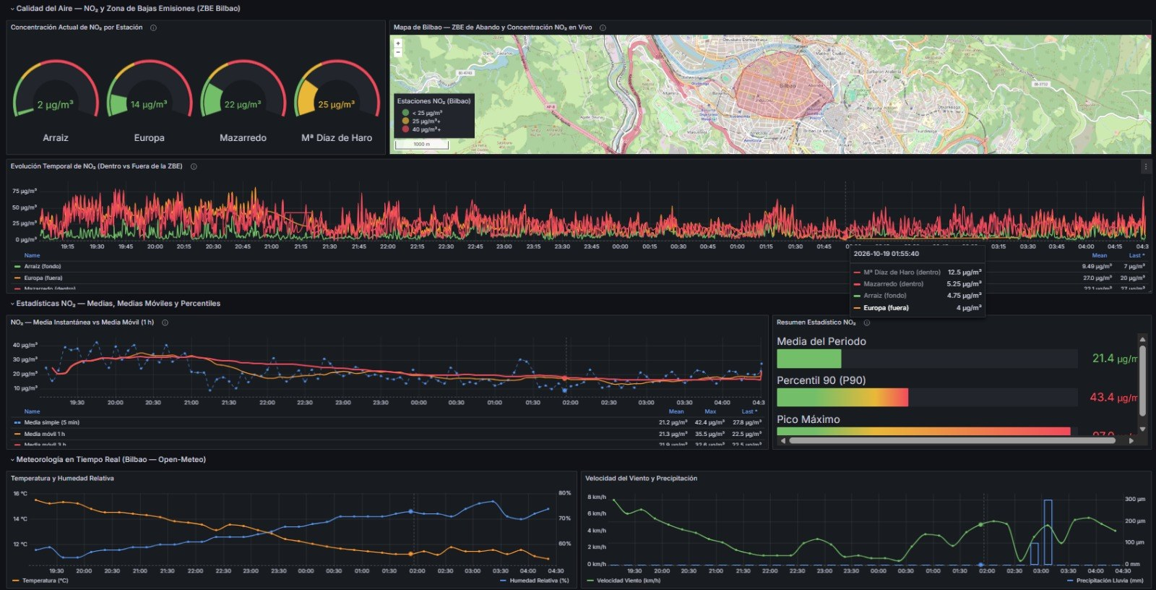
Cada uno ve lo suyo
GRAFANA
Captura, no está en vivo y no se ve todo el panel. Para verlo completo y en directo: clonar el repo y docker compose up -d --build
Dirección · 4
Ve todos los paneles. No edita.
Análisis · 6
Solo su panel. No edita.
IT · 3
Ve y edita todo, también alertas.
3 ALERTAS
> 200
límite horario UE
> 25
media 24 h · OMS
> 35 %
ocupación tráfico
NO₂ en µg/m³; avisos por correo a IT. Los relojes reproducen el histórico: una hora cada 5 s.
Notes:
Tres equipos con permisos por carpeta. Tres alertas: límite horario UE de 200, guía diaria OMS de 25 y ocupación de tráfico. Demo: en la versión web el panel es en directo; aquí, captura. Los relojes reproducen el histórico, una hora cada 5 segundos.

Slide 12
La IA predice el NO₂ que habría sin ZBE
MODELO DE IA
Error medio por hora en meses que el modelo no vio (µg/m³). Menos es mejor.
Aprende con 2022 y 2023: tiempo, hora, día y estación.
Resultado: −0,49 µg/m³ atribuibles a la ZBE. Misma dirección, más pequeño.
Prueba: con una ZBE falsa en 2023 sale +0,33, que no se distingue de cero.
La comparación dentro − fuera es estadística, no IA: sirve para comprobar el modelo.
Notes:
Random Forest entrenado solo con 2022 y 2023 y validado con 2024 antes de la ZBE. MAE 8,14 frente a 10,50 sin IA. Efecto con el modelo: -0,49. Placebo en 2023: +0,33, incluye el cero.

Slide 13
Cómo trabajamos
EQUIPO
feature/… · fix/…
Una rama por tarea
Pull request
La revisa otro compañero
develop
Todo integrado
main
Solo lo estable
3
sprints con Scrum Master rotatorio
10 min
daily cada día de reto
1
fichero de cifras: todo sale de una sola ejecución
Repositorio: github.com/ai-somorrostro/haizelab
Notes:
Una rama por tarea, pull request revisada por otro compañero, integración en develop y a main solo lo estable. Tres sprints con Scrum Master rotatorio.

Slide 14
VEREDICTO
Sí, funciona.
Pero poco.
El NO₂ del centro baja 1,6 µg/m³ más que fuera (−6 %), y casi 3 en el horario de la ZBE.
Mantener
La ZBE y su horario. Es donde se ve el efecto.
No ampliar aún
Primero medir en el borde: no sabemos si el tráfico se desvía.
Revisar cada año
La fase 2 aún no se nota. El sistema lo recalcula solo.
Límite: solo 2 estaciones dentro de la zona.
Notes:
Conclusión: la señal es favorable pero pequeña. Mantener la ZBE y su horario, medir en el borde antes de ampliar y repetir la evaluación cada año. Límites: dos estaciones dentro, otros cambios a la vez.

Slide 15
¿Preguntas?
Iñigo · Kerman · Alfred — HaizeLab

